Slide 1
Марчук
Владимир Васильевич - художник
города Берёзовского
Автор: Черткова Раиса Егоровна,
учитель изобразительного искусства и черчения МОУ «Лицей № 17»
Г. Берёзовский

Slide 2
Цель:
описание творчества художника

Slide 3
Практическое значение
составление каталога художников города Берёзовского,
пополнение материала краеведческого музея,
организация и проведение классных часов в школах, посвященных творчеству художника Владимира Марчука.

Slide 4
Сотрудничество:
с художником Марчуком Владимиром Васильевичем,
городским краеведческим музеем

Slide 5
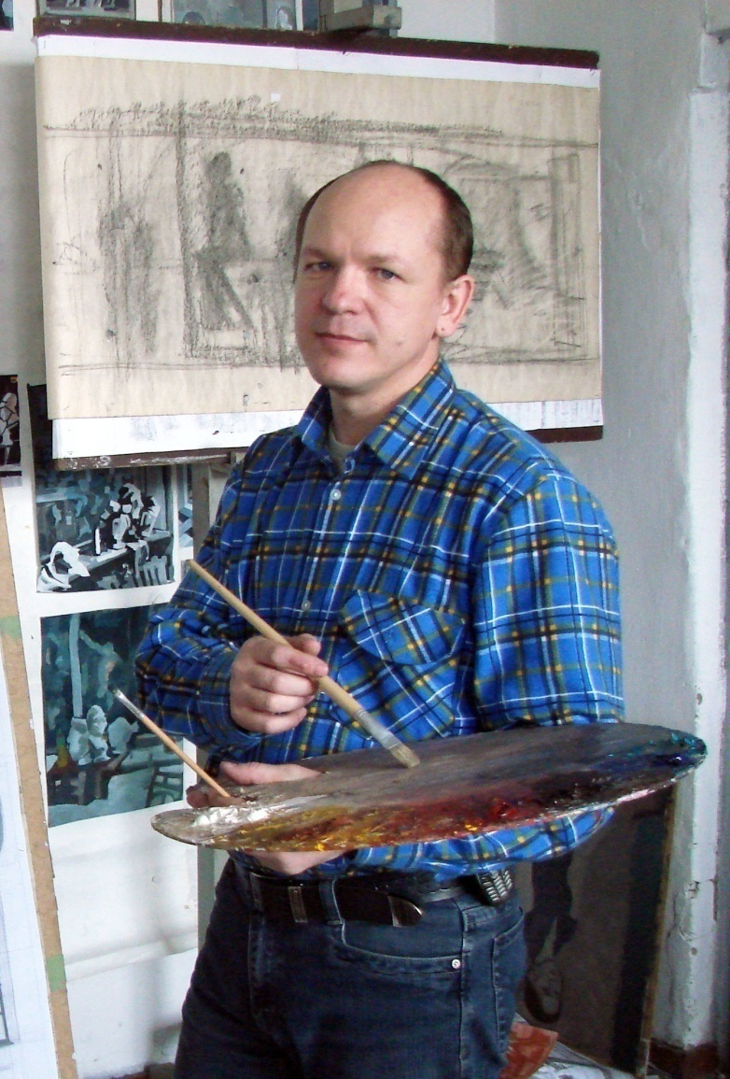
Жизненный путь художника

Slide 6
Жизненный путь художника
Родился в 1967 году в П. Карактай Ташкентской области.
Детство прошло в городе Жанатас.
Речное училище в Новосибирске.
Армия.
В 1989 году приезжает в город Березовский.
Учится в Кемеровском художественном училище.
Окончил Красноярский художественный институт.
Преподавание в Кемеровском художественном училище.

Slide 7
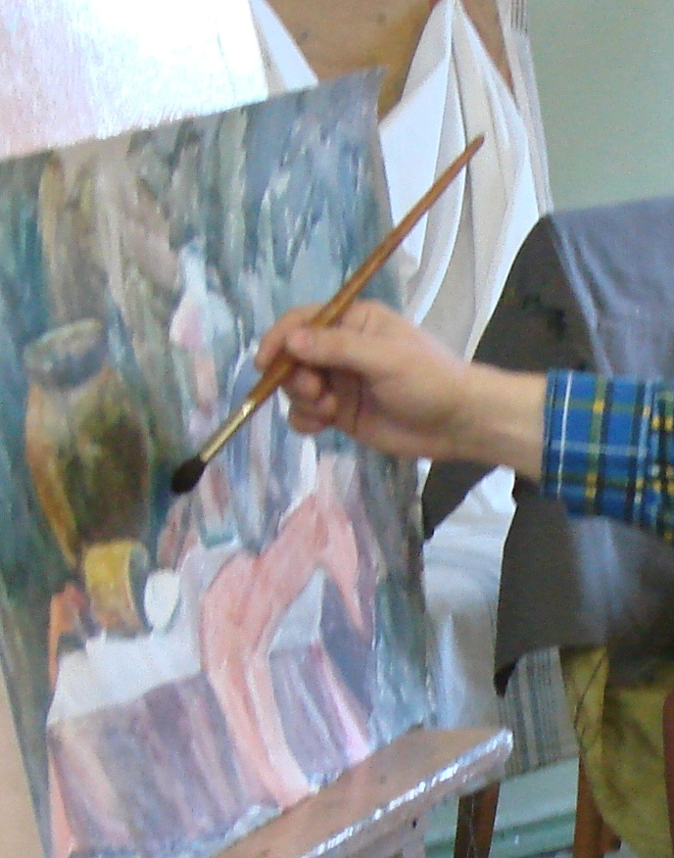
Творчество художника
Пейзажи

Slide 8
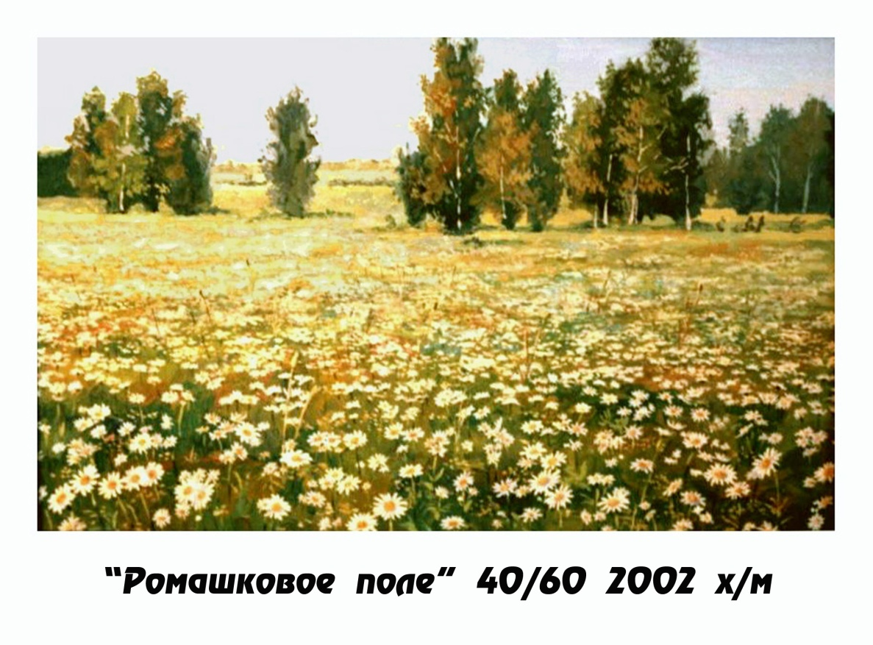
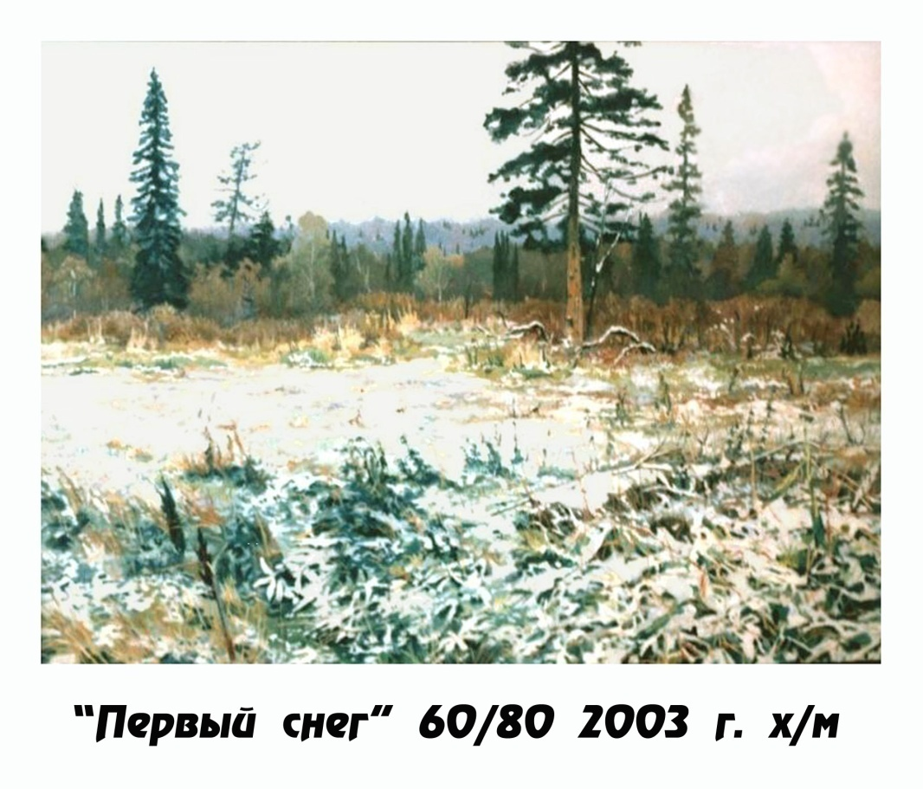
Пейзажи

Slide 9
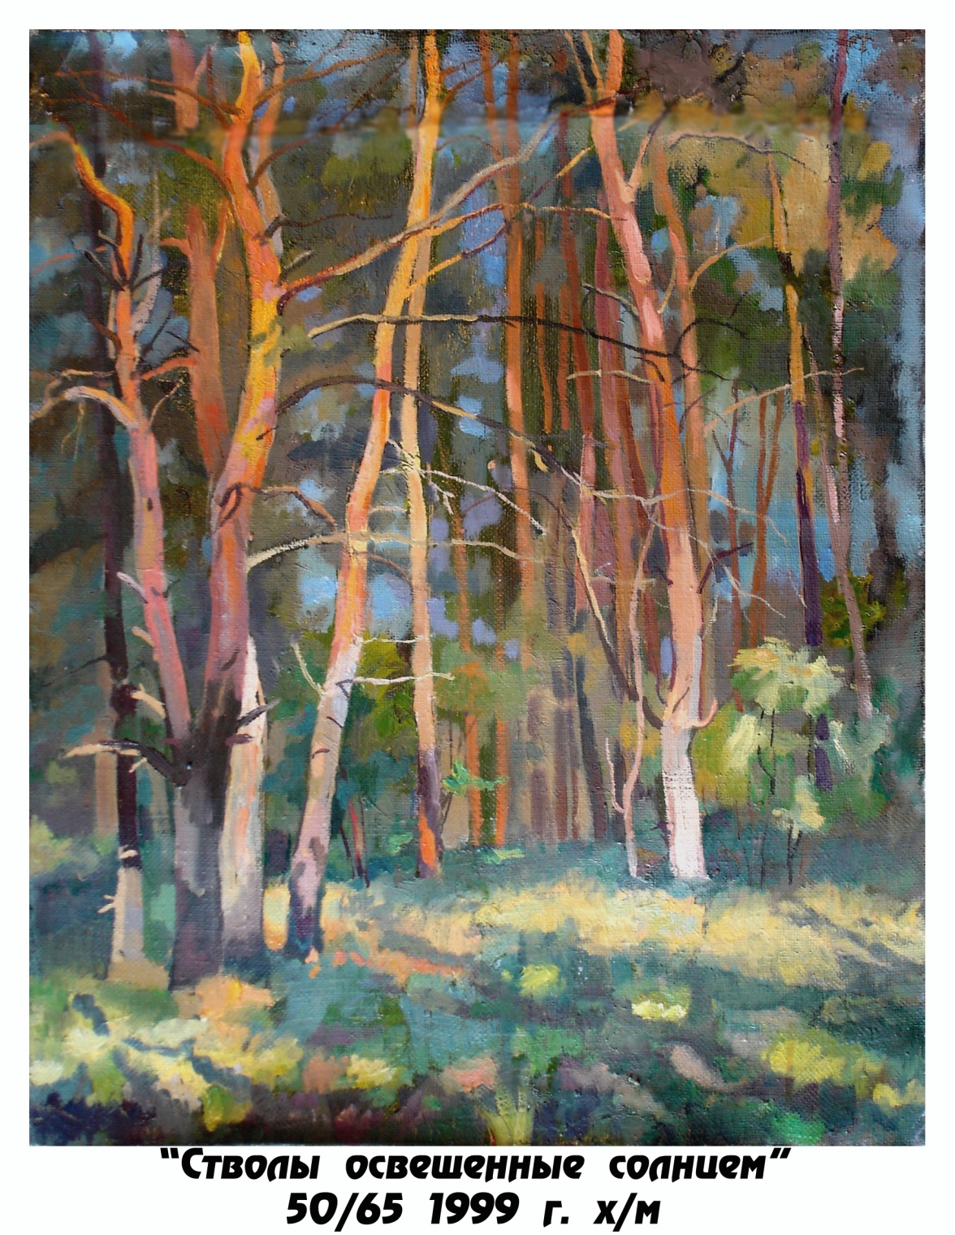
Пейзажи

Slide 10
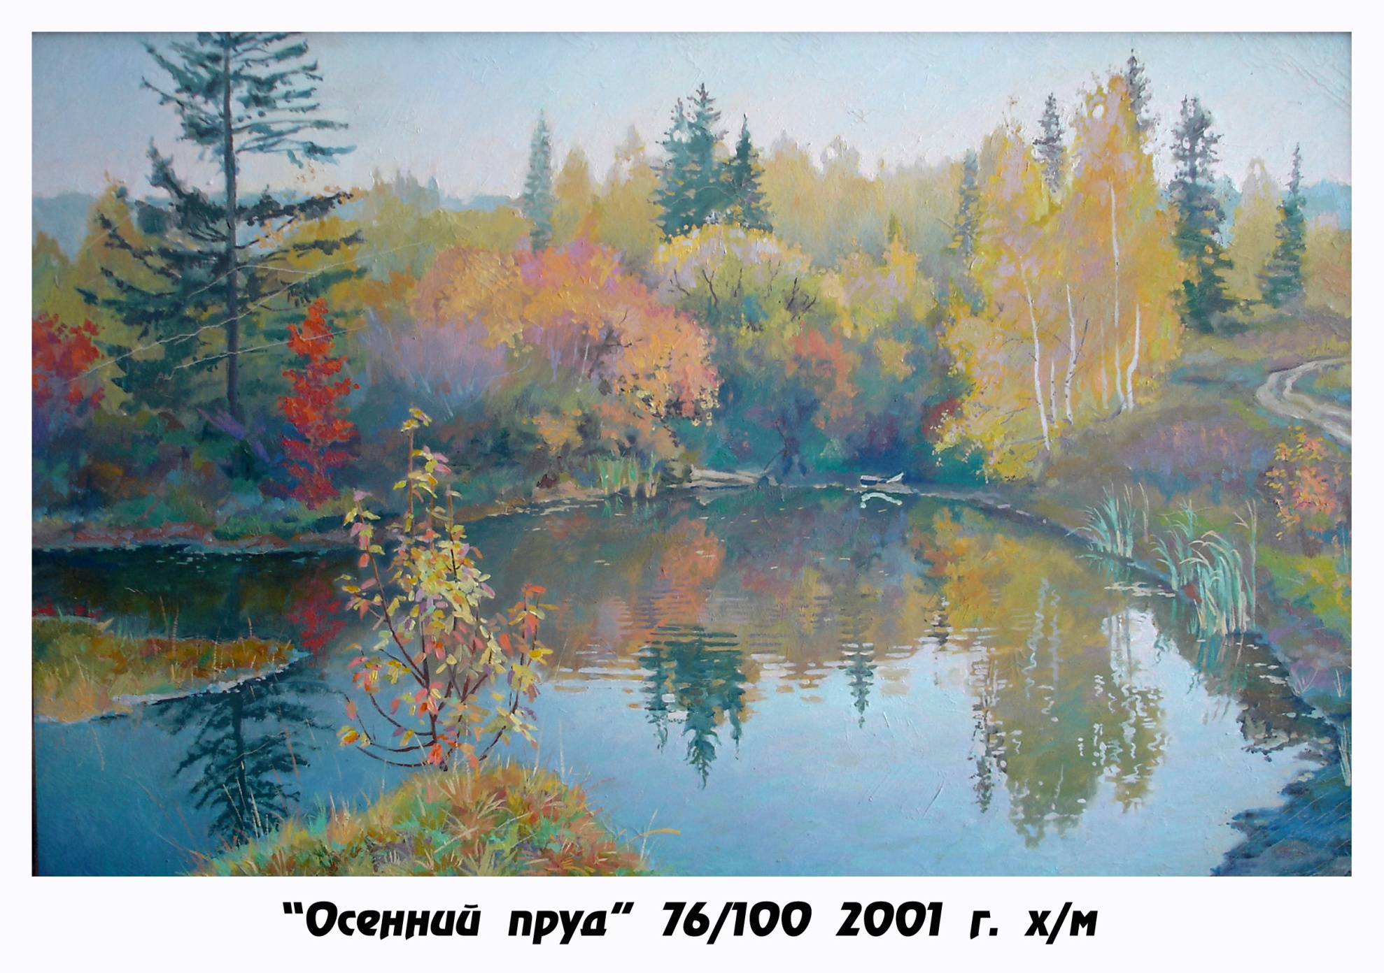
Пейзажи

Slide 11
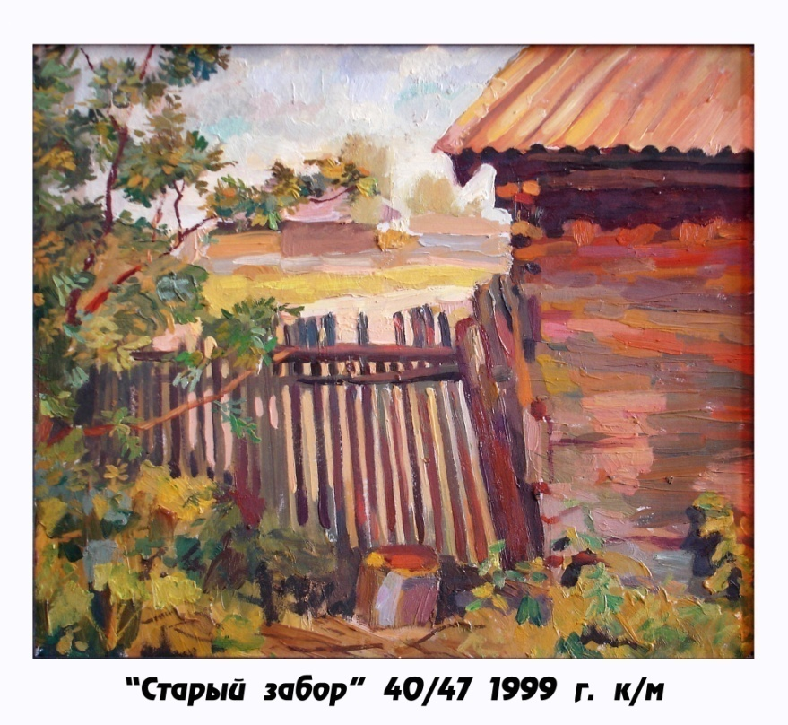
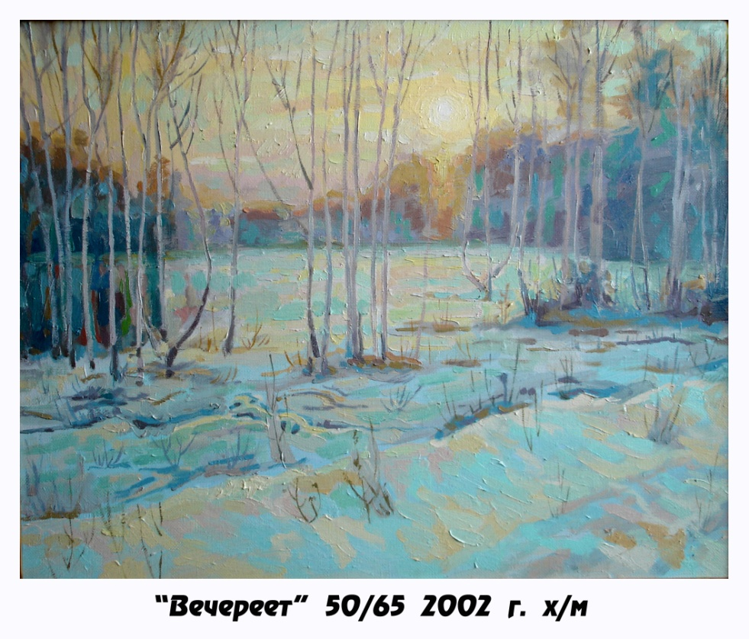

Пейзажи

Slide 12

Пейзажи

Slide 13
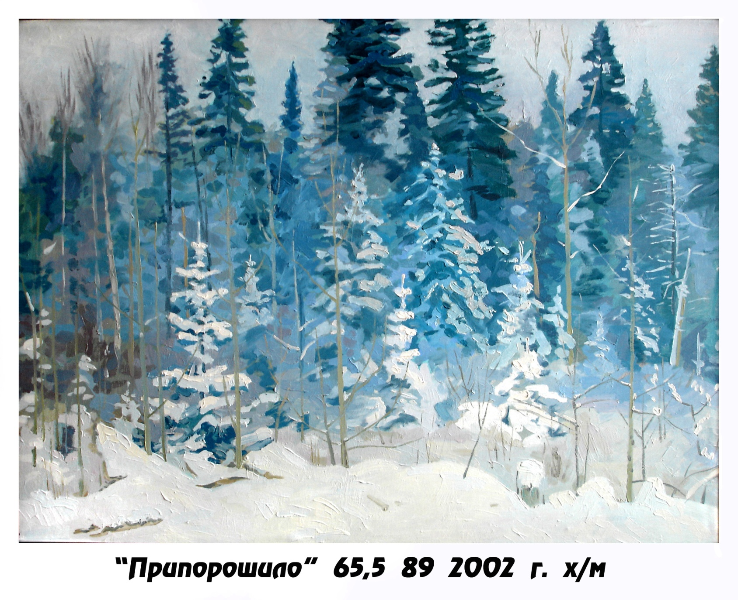
Пейзажи

Slide 14
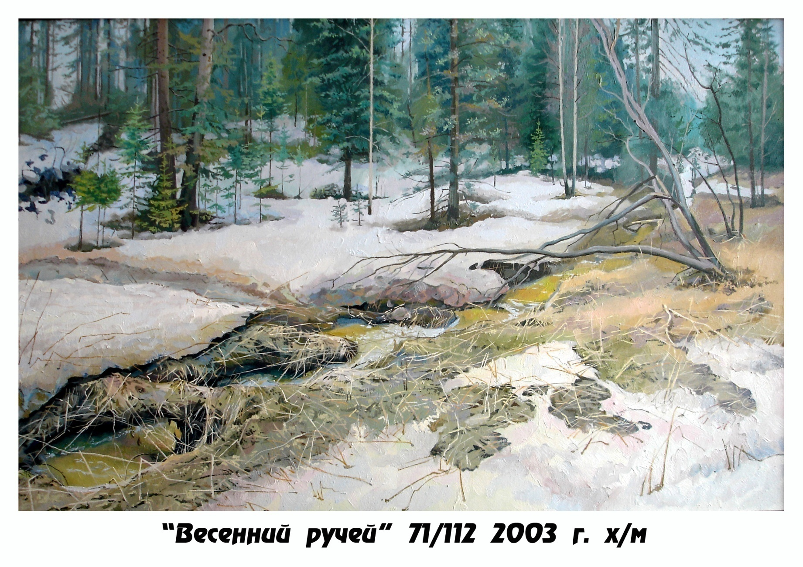
Пейзажи

Slide 15
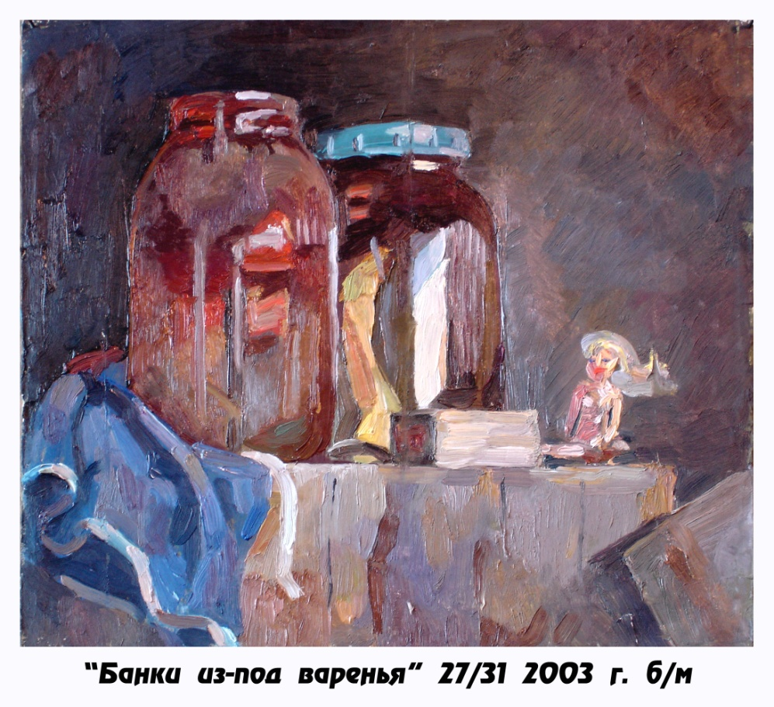
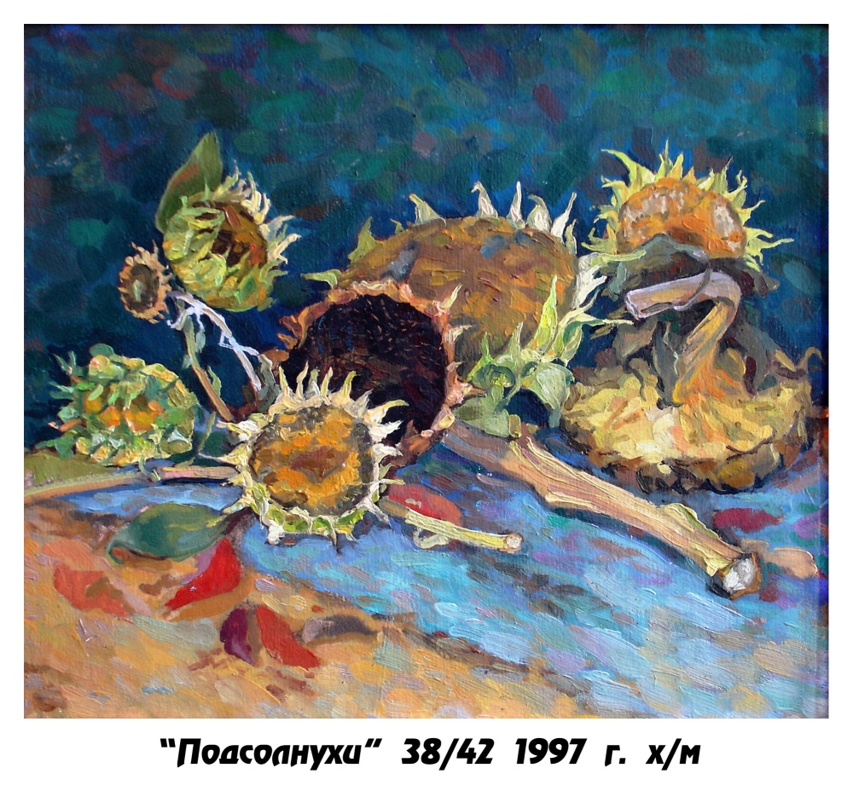
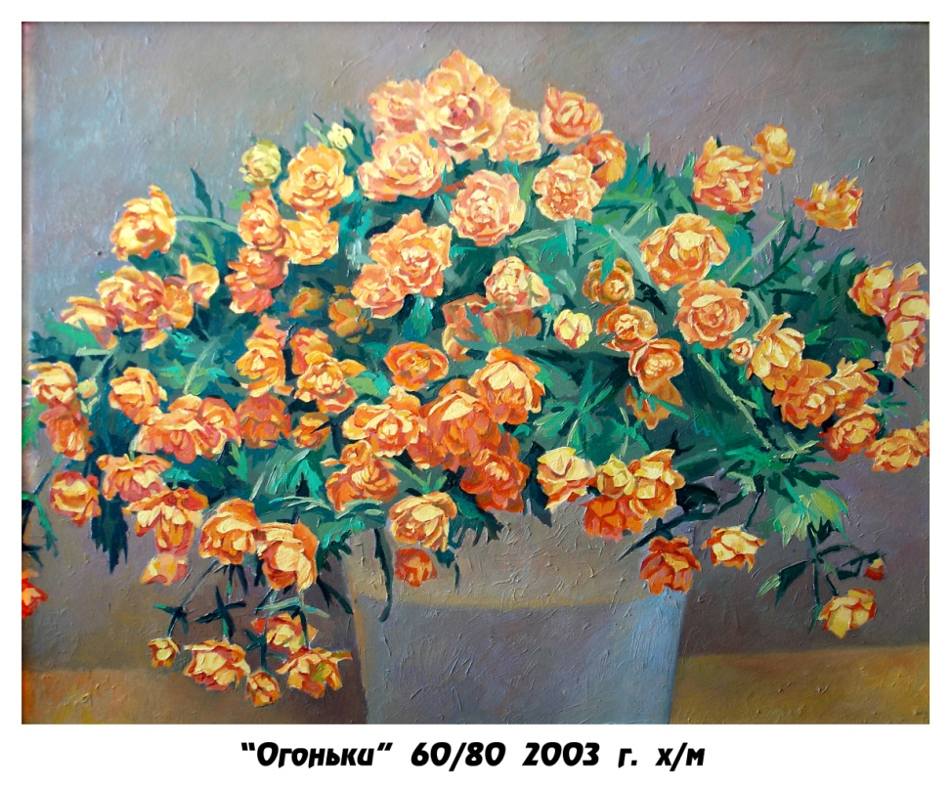
Натюрморты

Slide 16
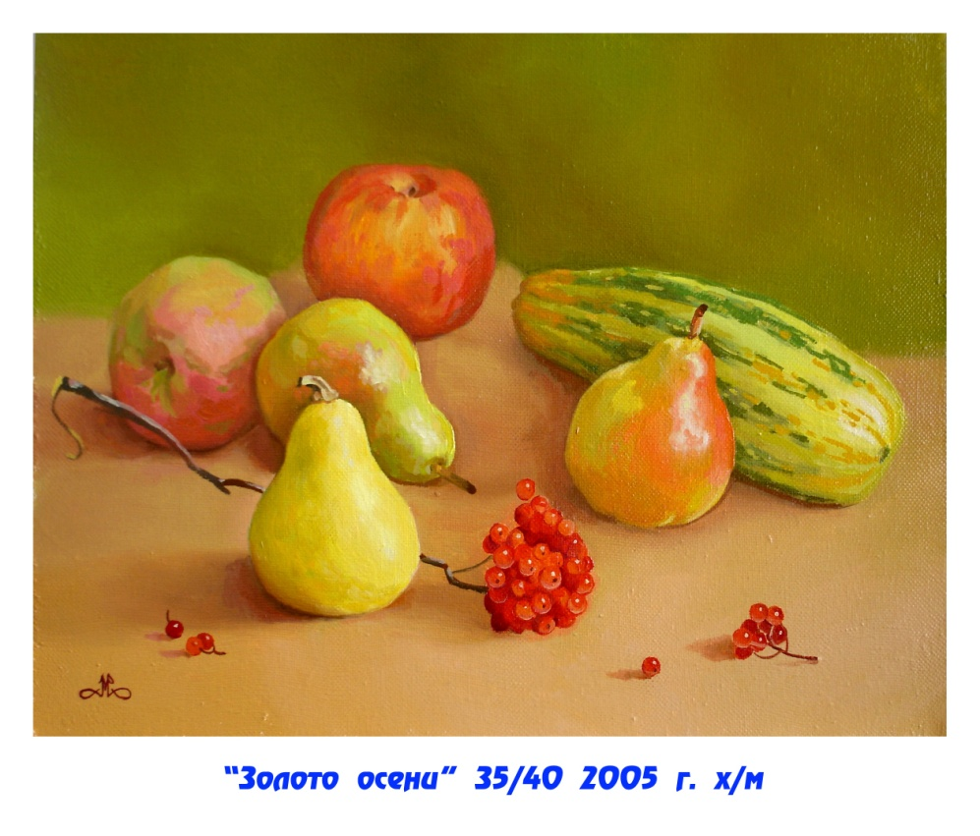
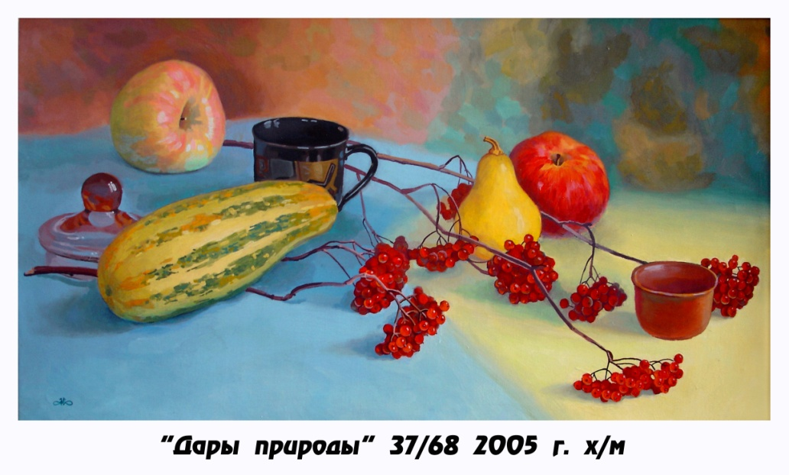
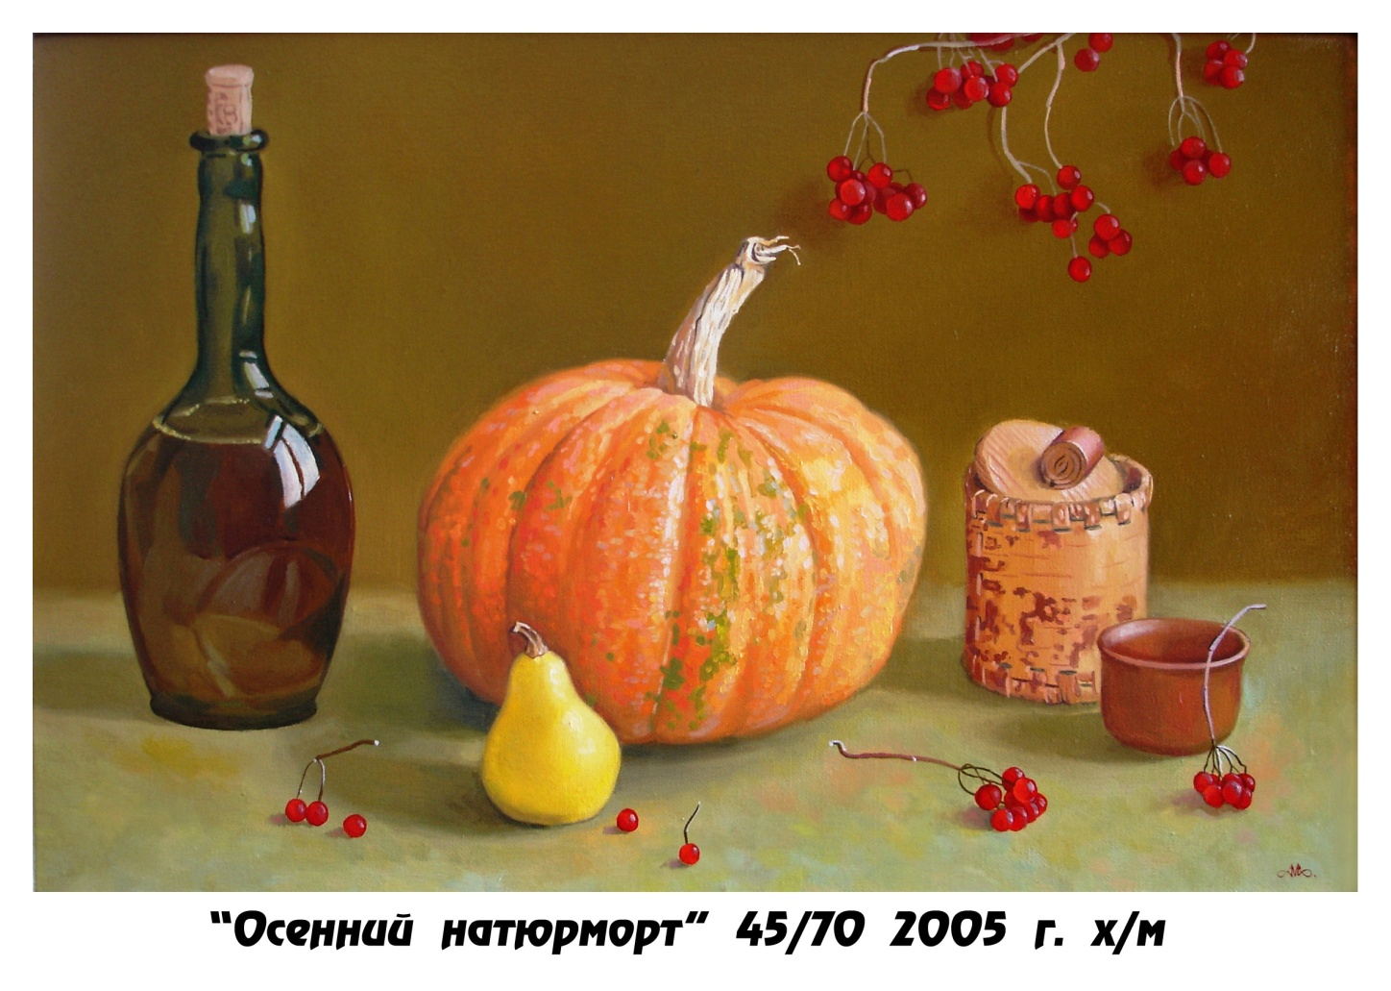
Натюрморты

Slide 17
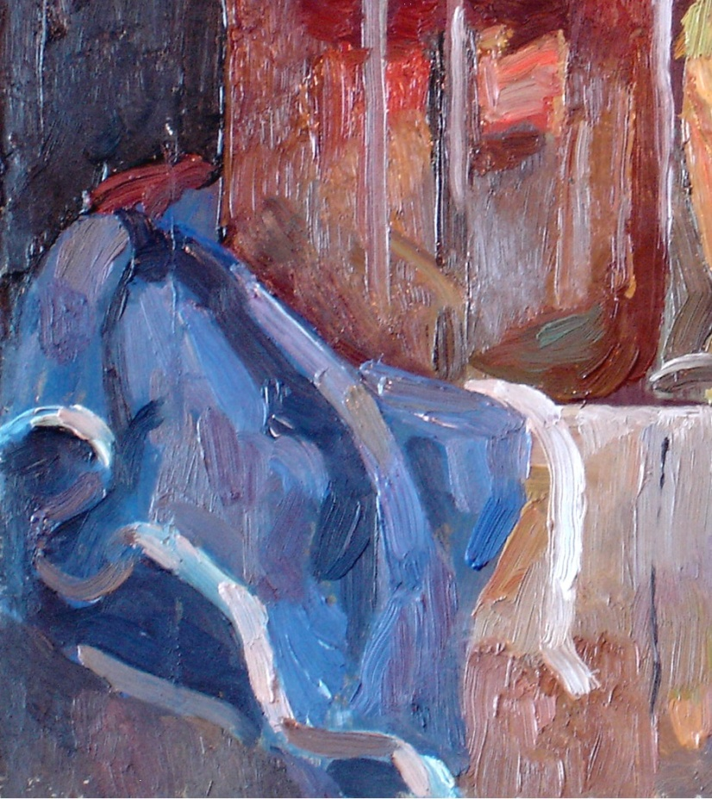
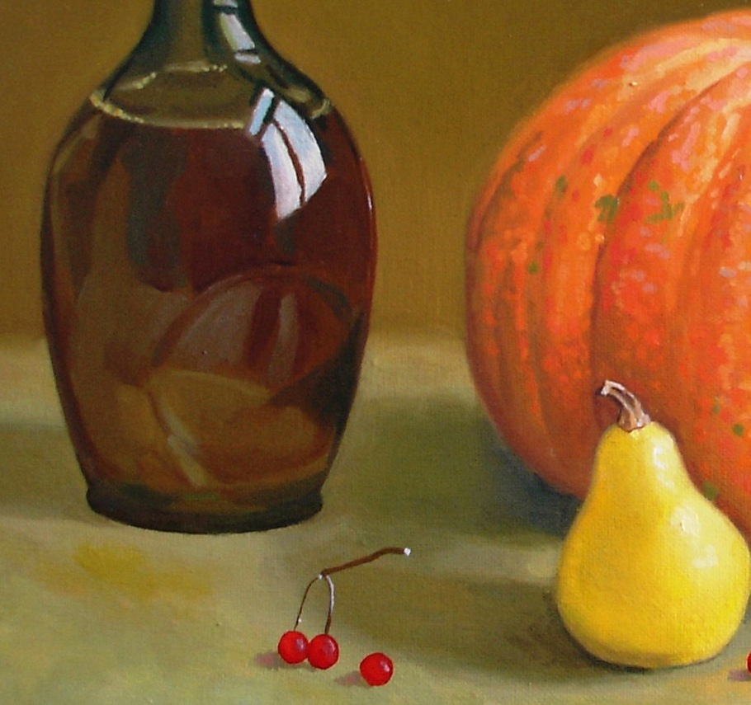
Натюрморты

Slide 18
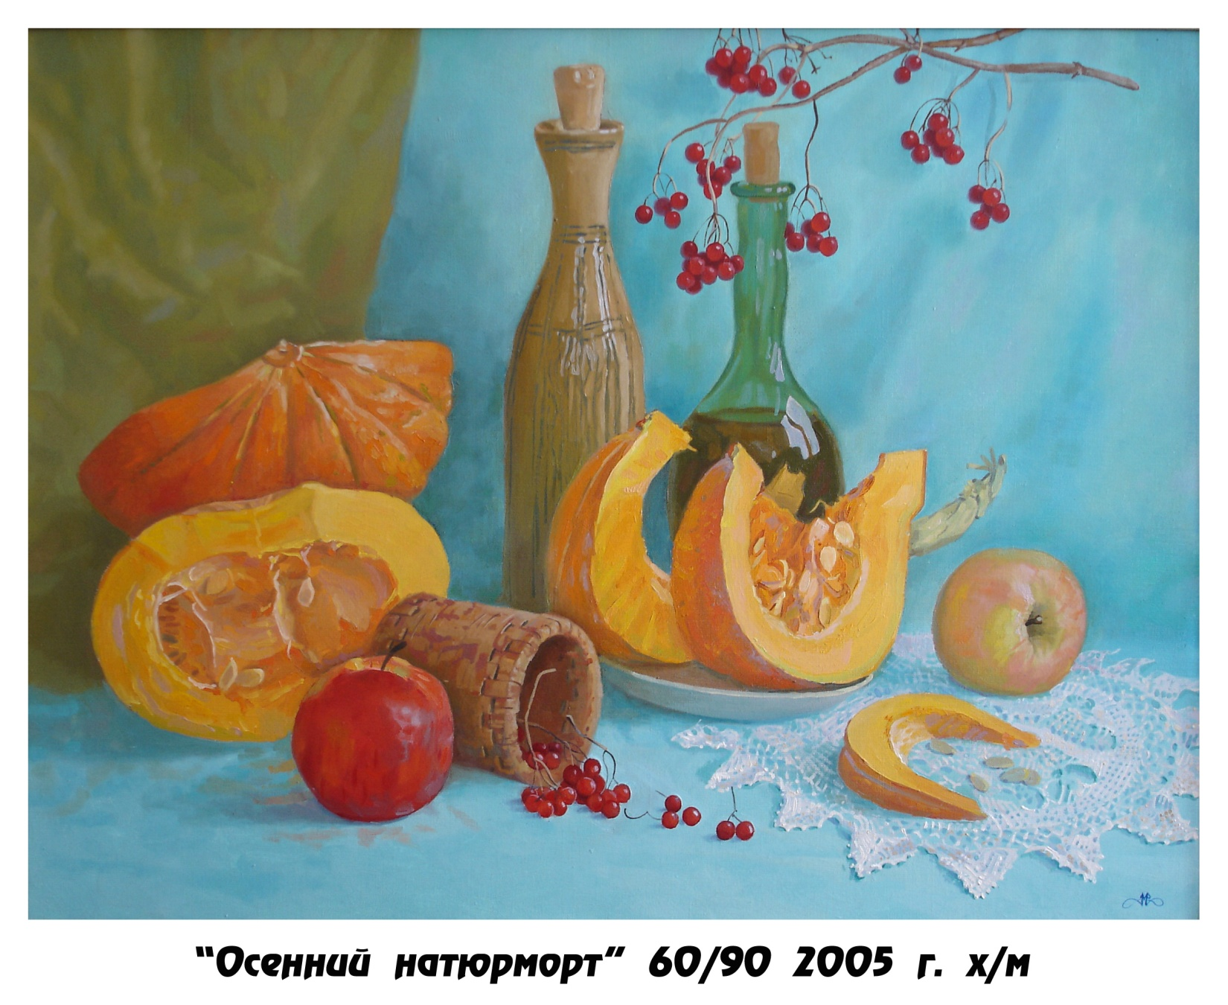
Натюрморты

Slide 19
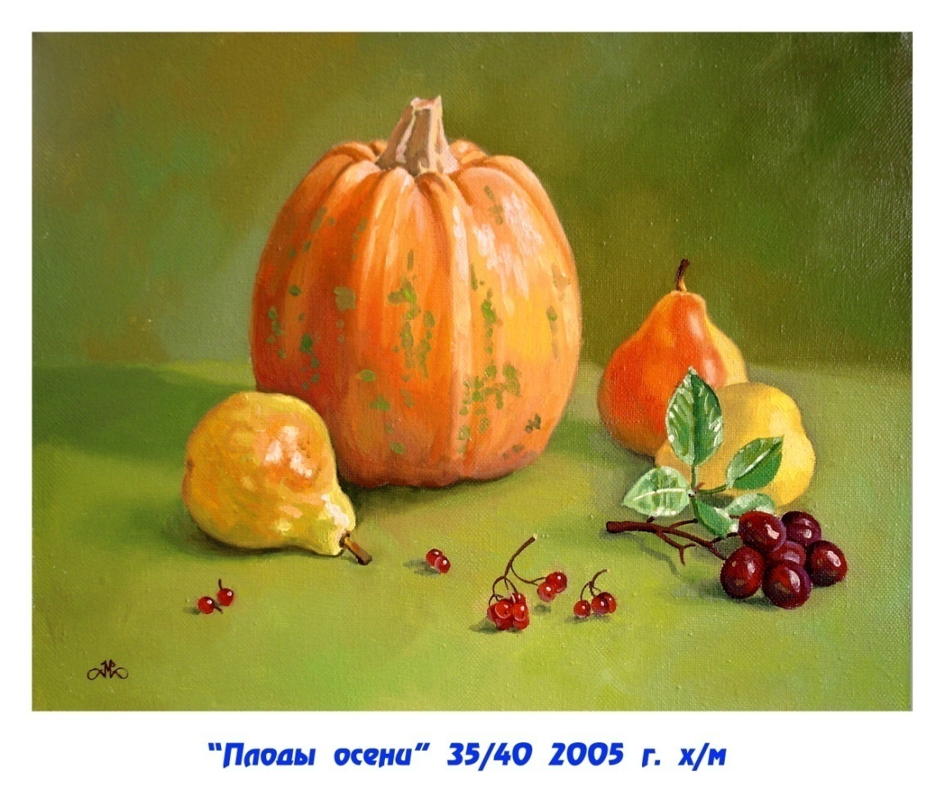

Натюрморты

Slide 20
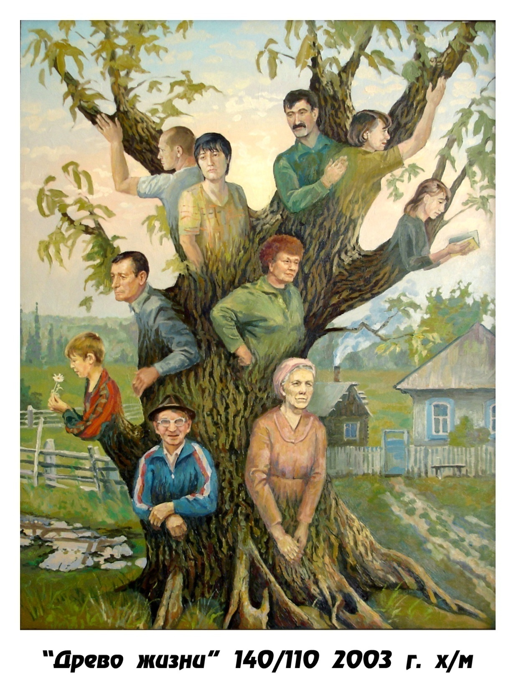
Портреты

Slide 21
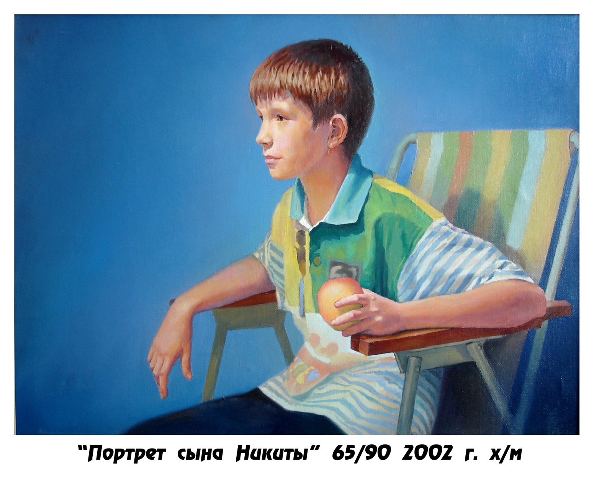
Портреты

Slide 22
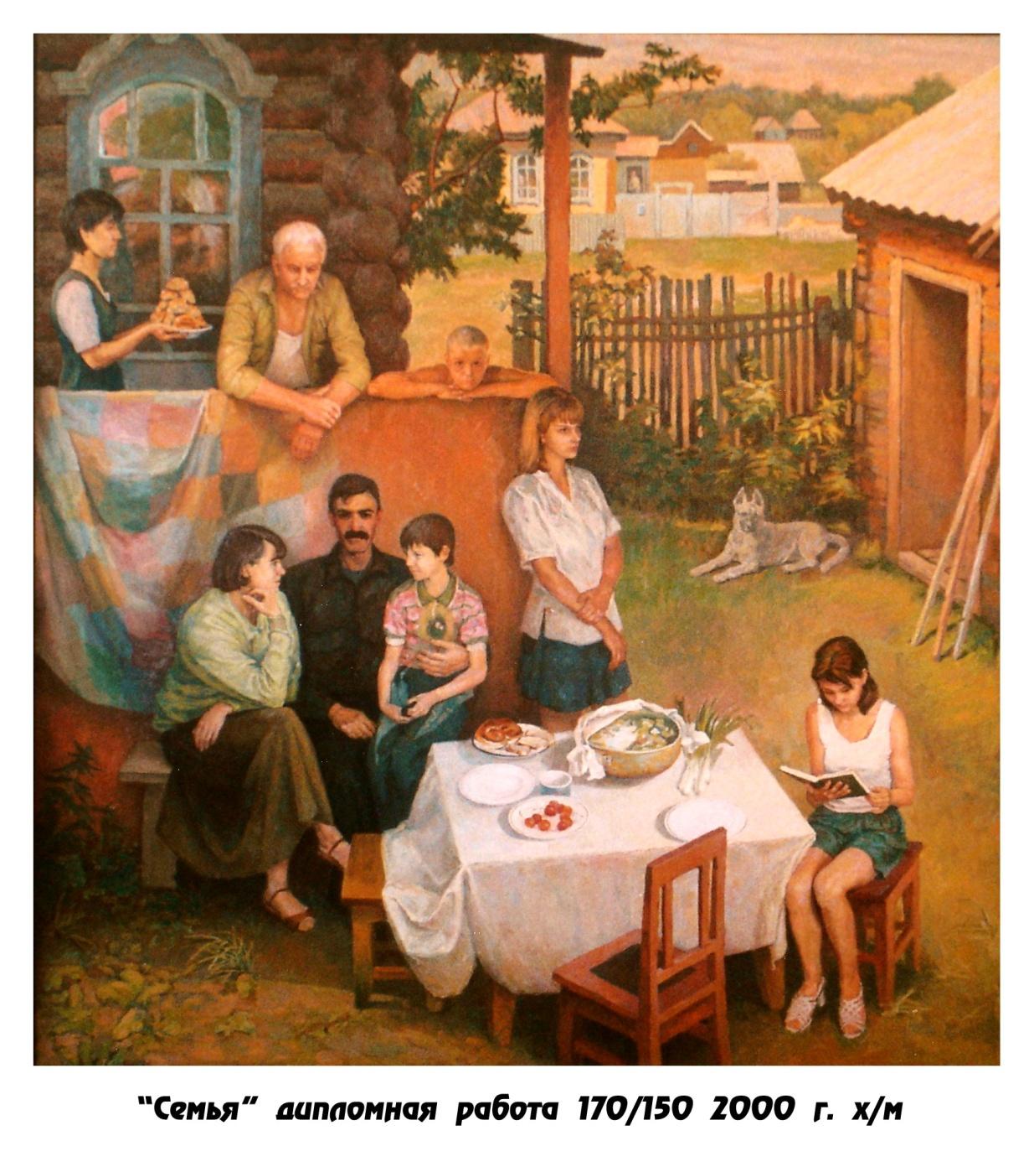
Портреты

Slide 23
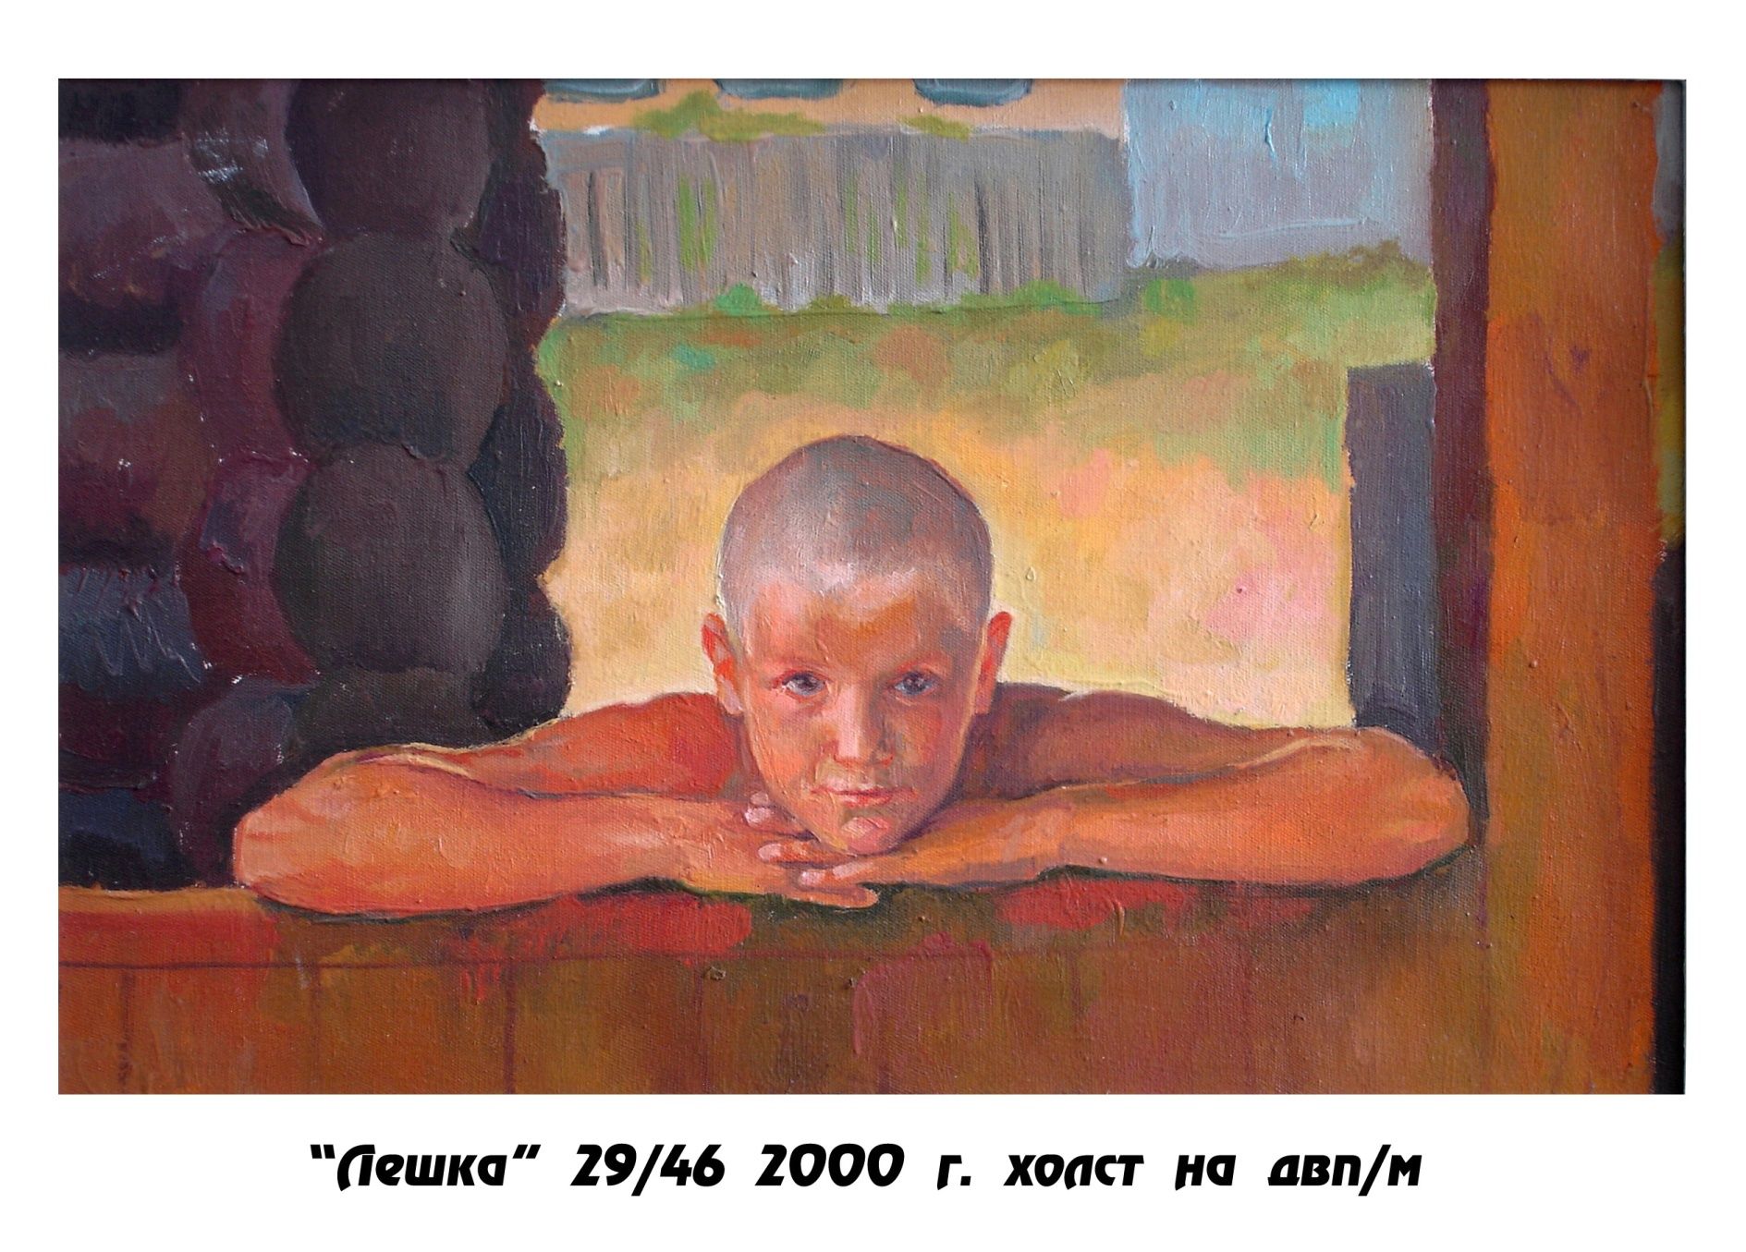
Портреты

Slide 24
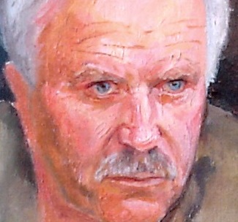
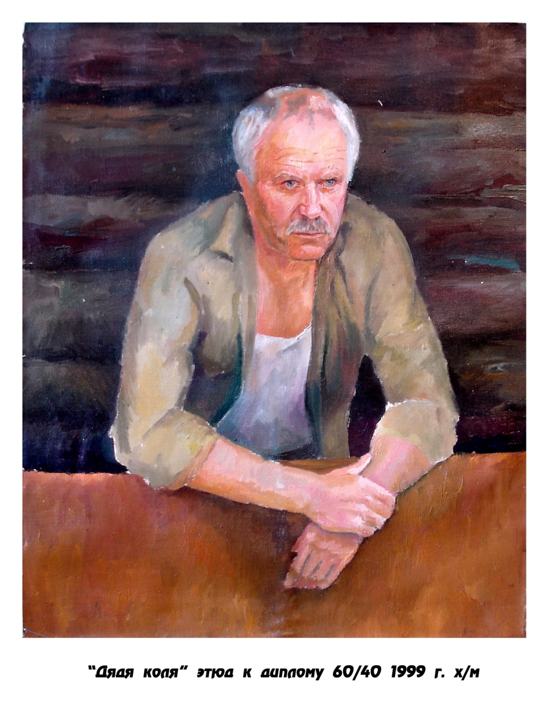
Портреты

Slide 25
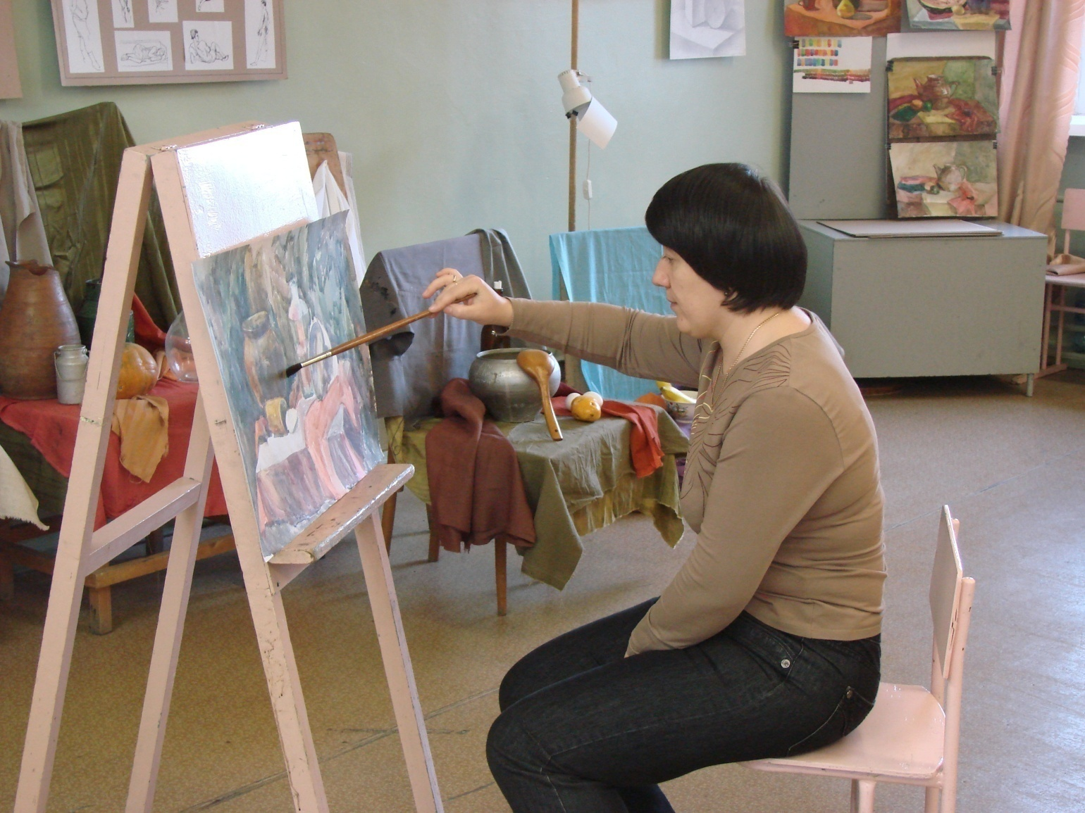
Портреты

Slide 26
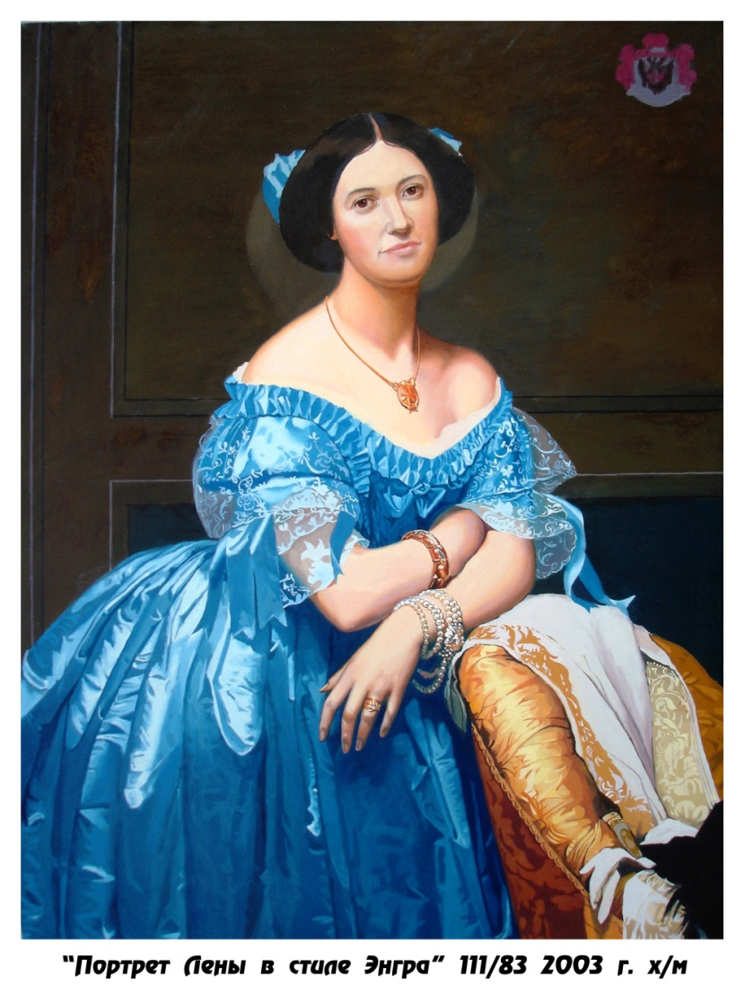
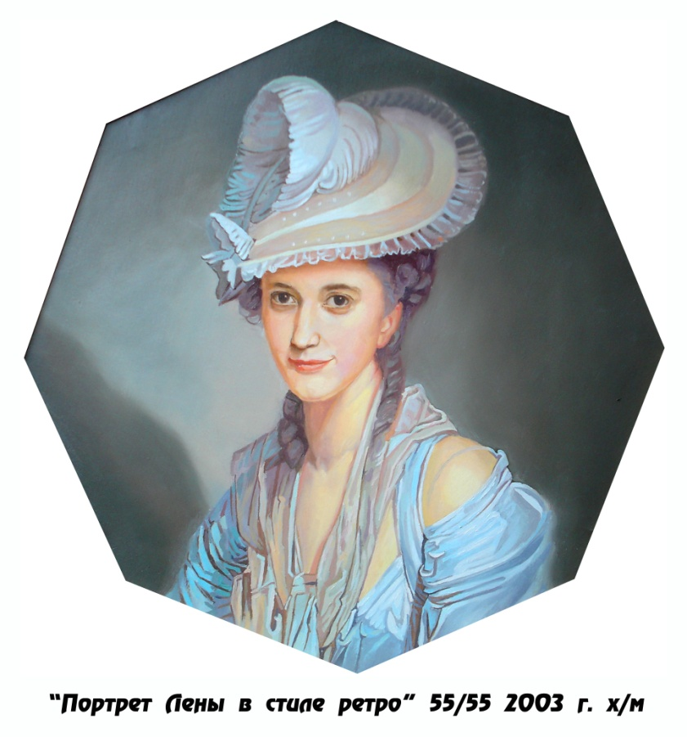
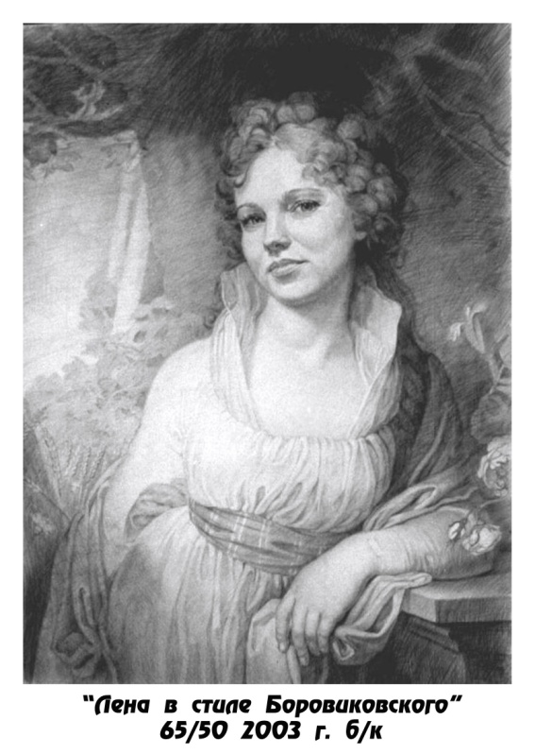
Портреты

Slide 27
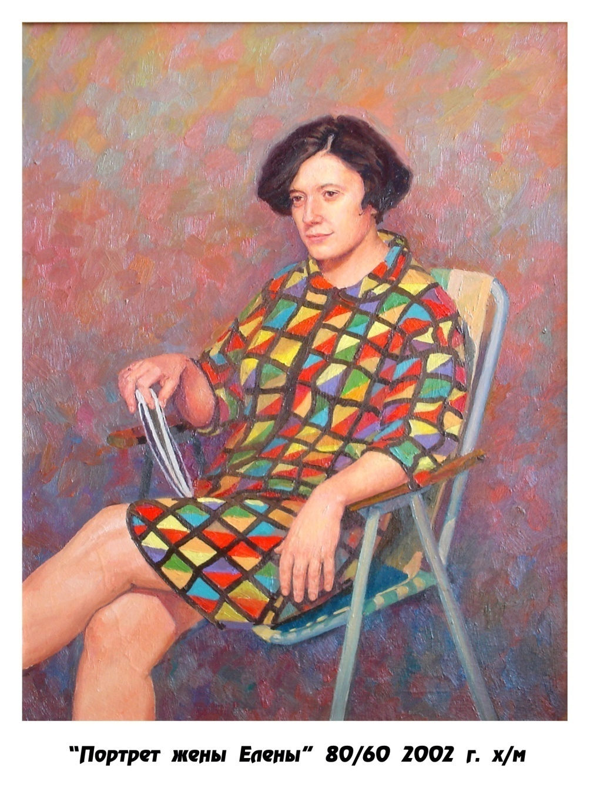
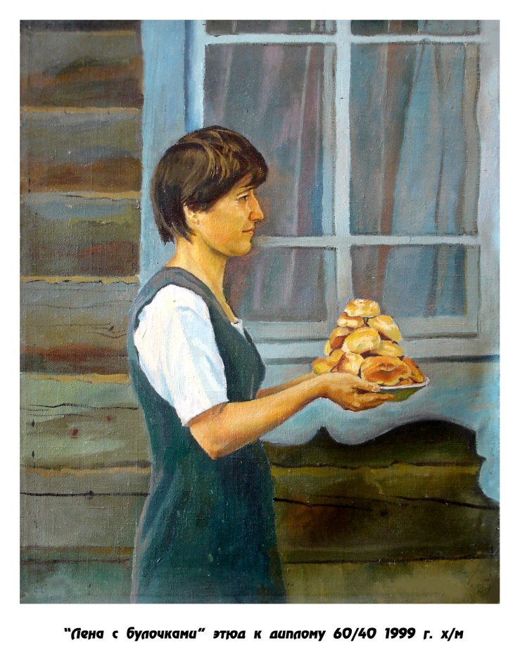
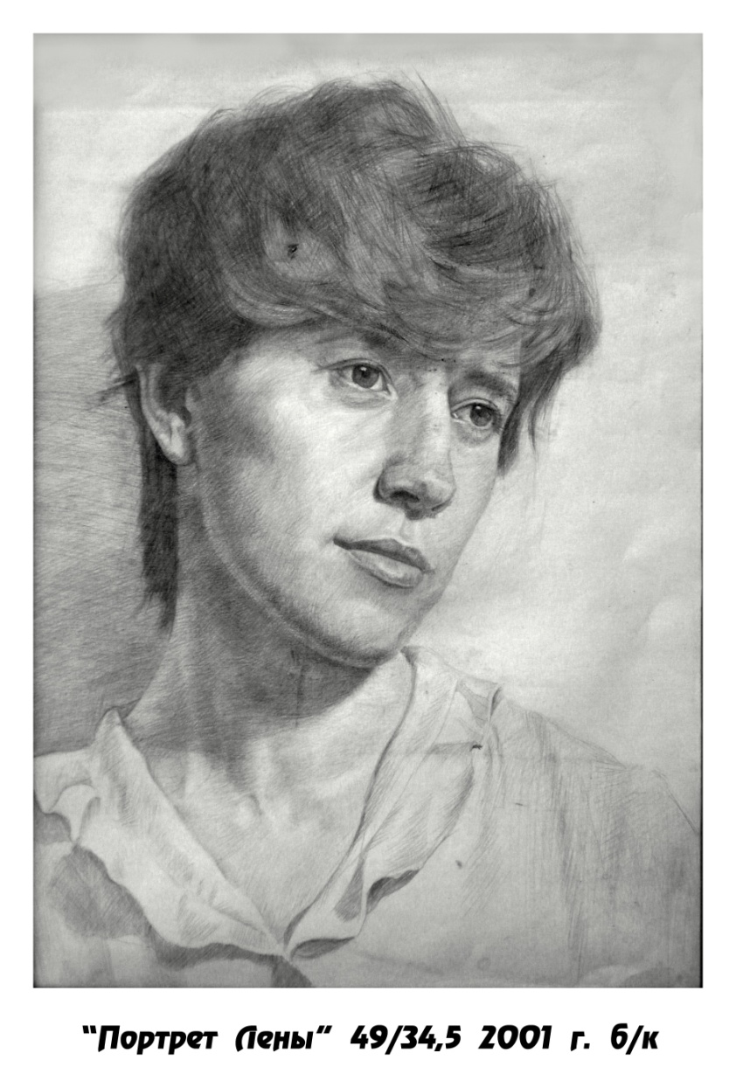
Портреты

Slide 28
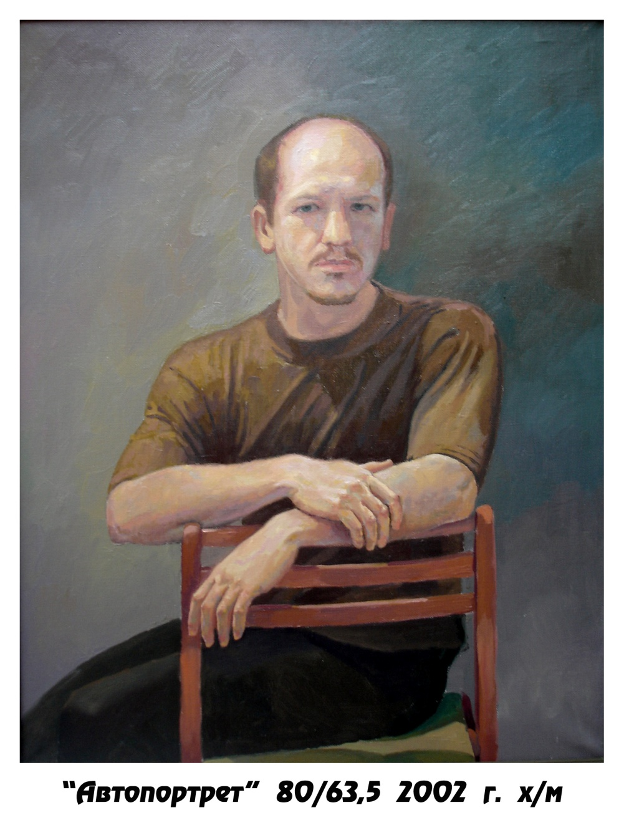
Портреты

Slide 29
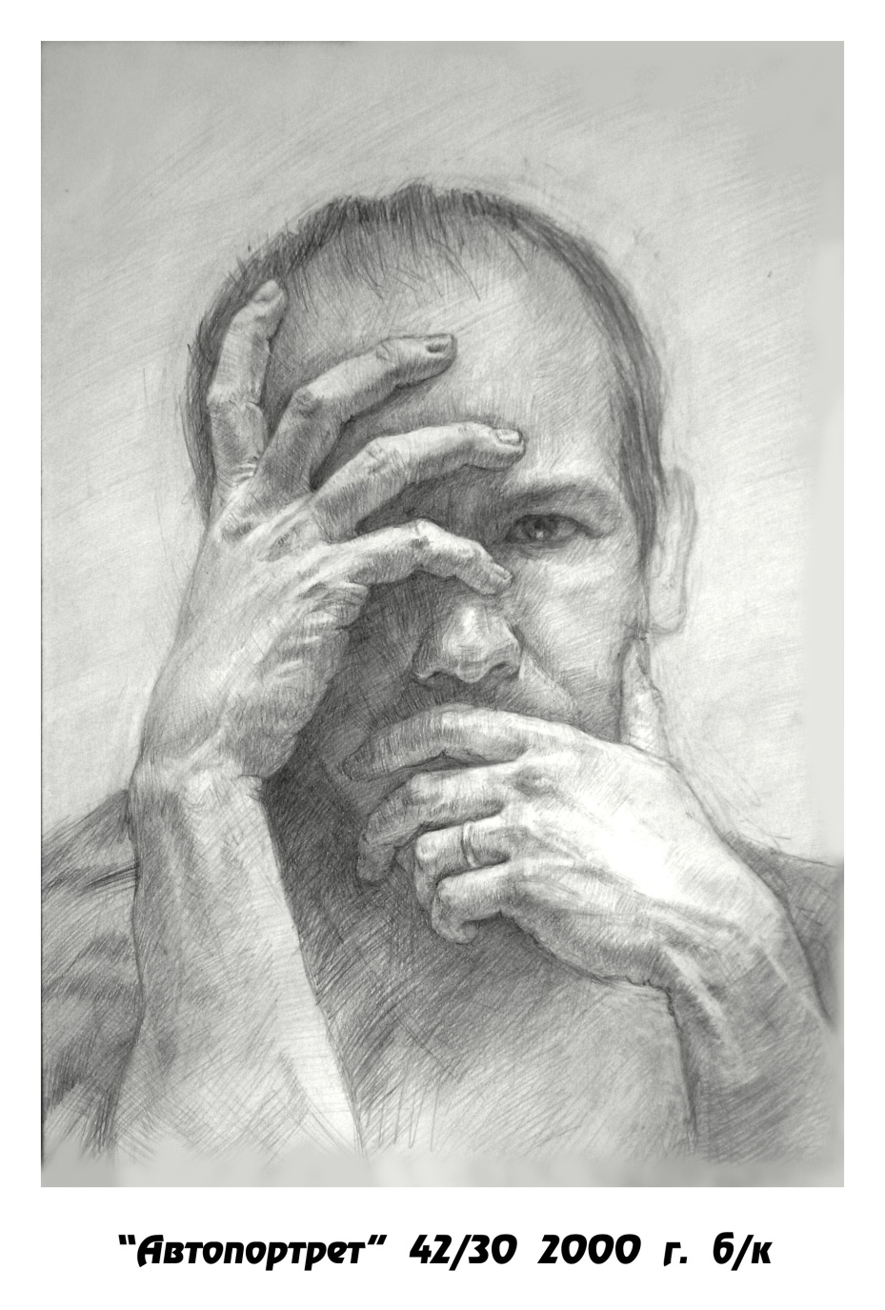
Портреты

Slide 30
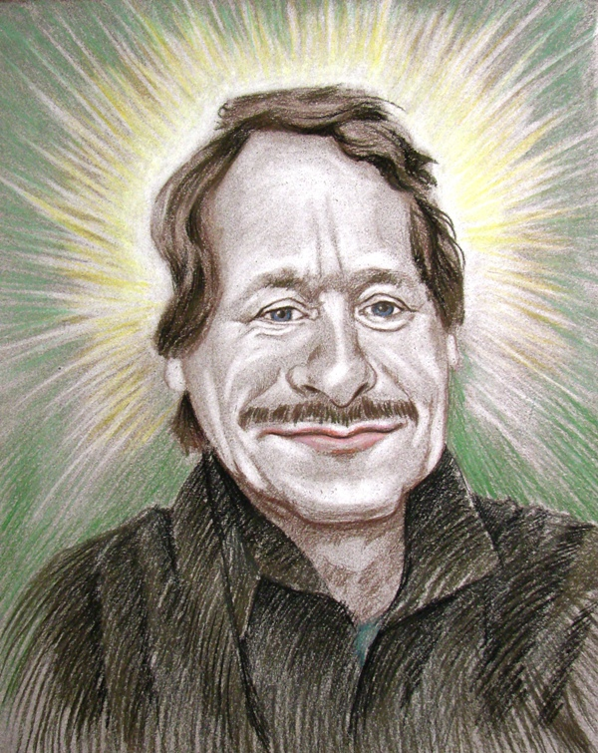
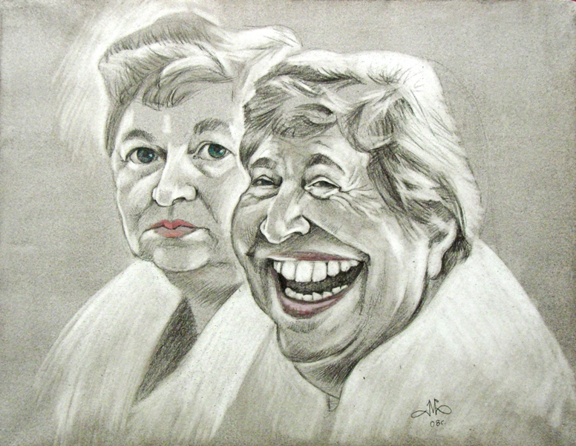
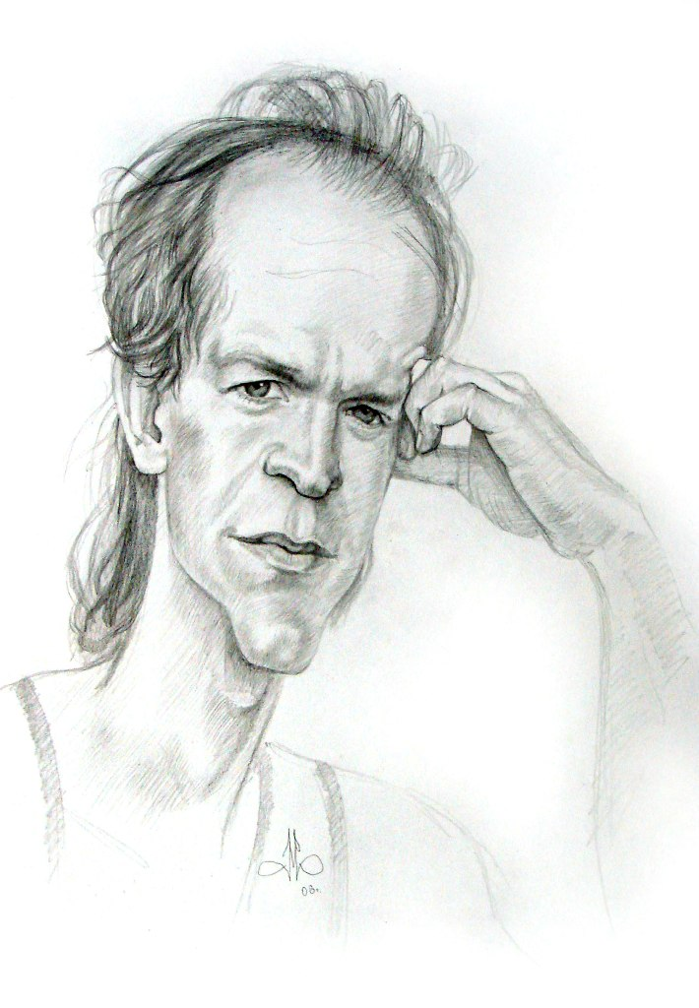
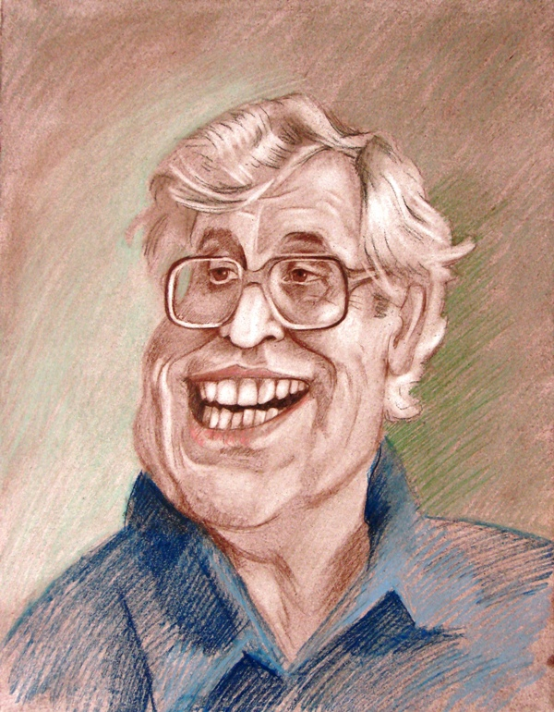
Дружеские шаржи

Slide 31
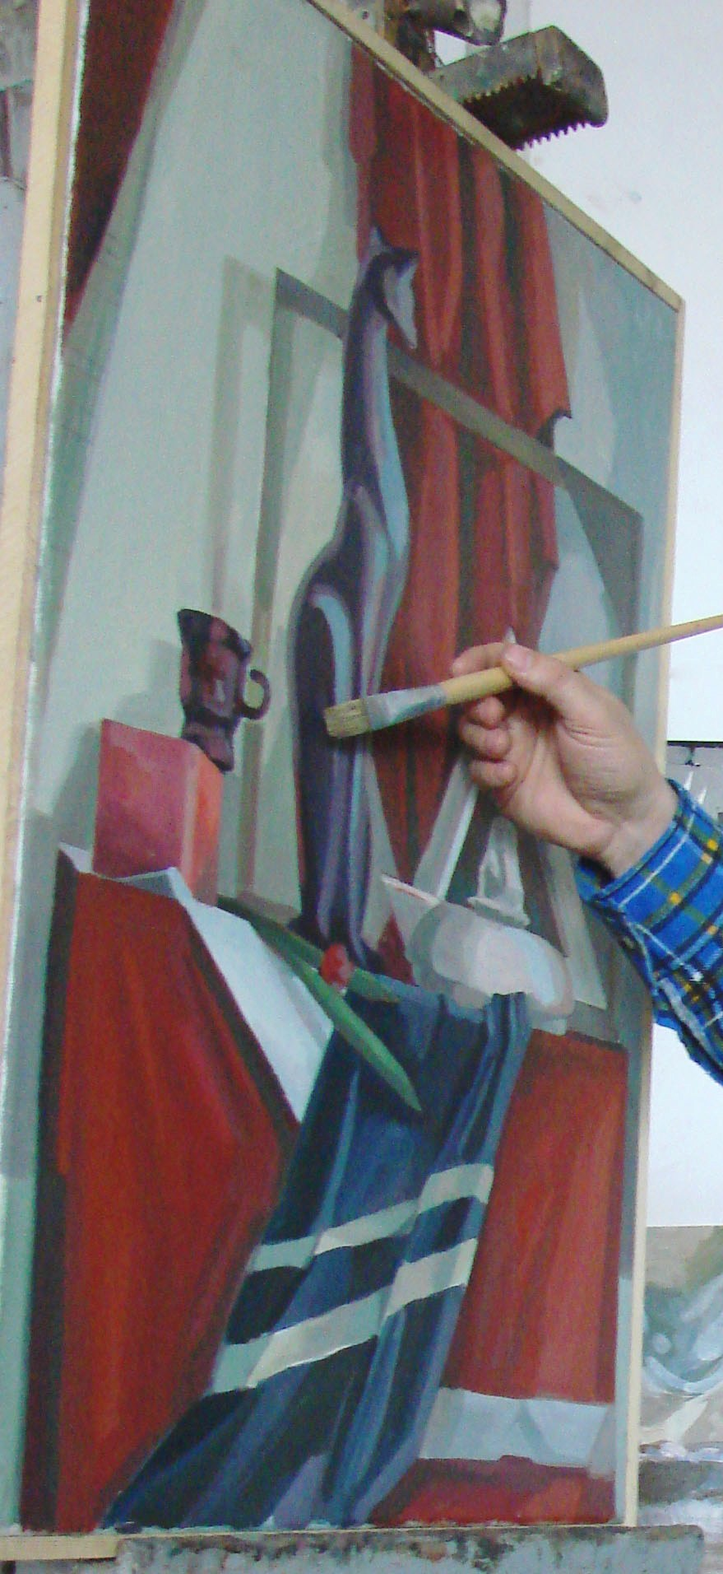
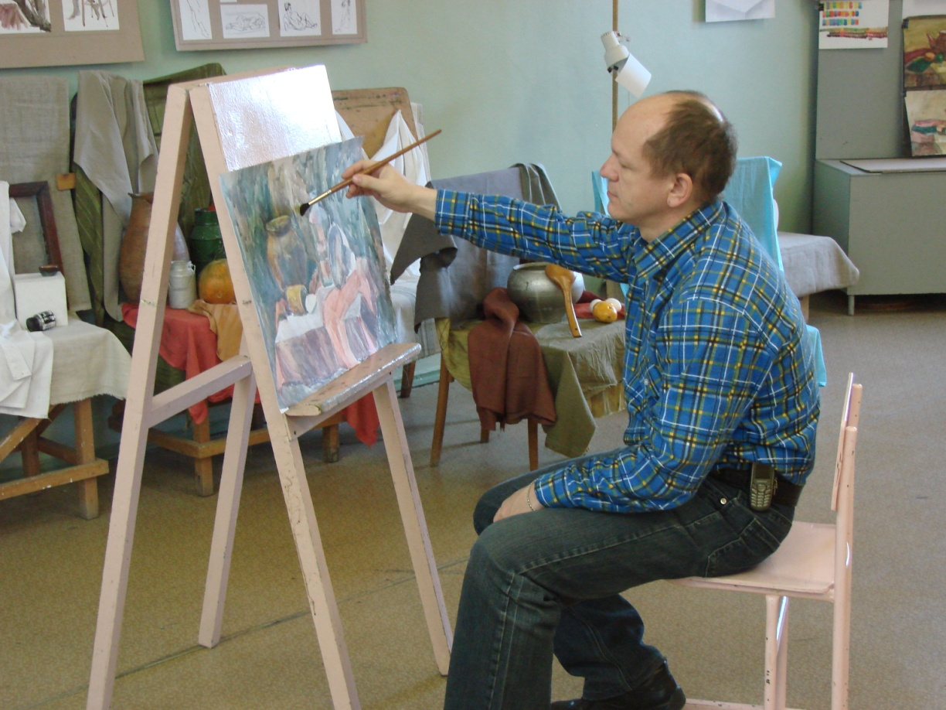
Заключение

Slide 32
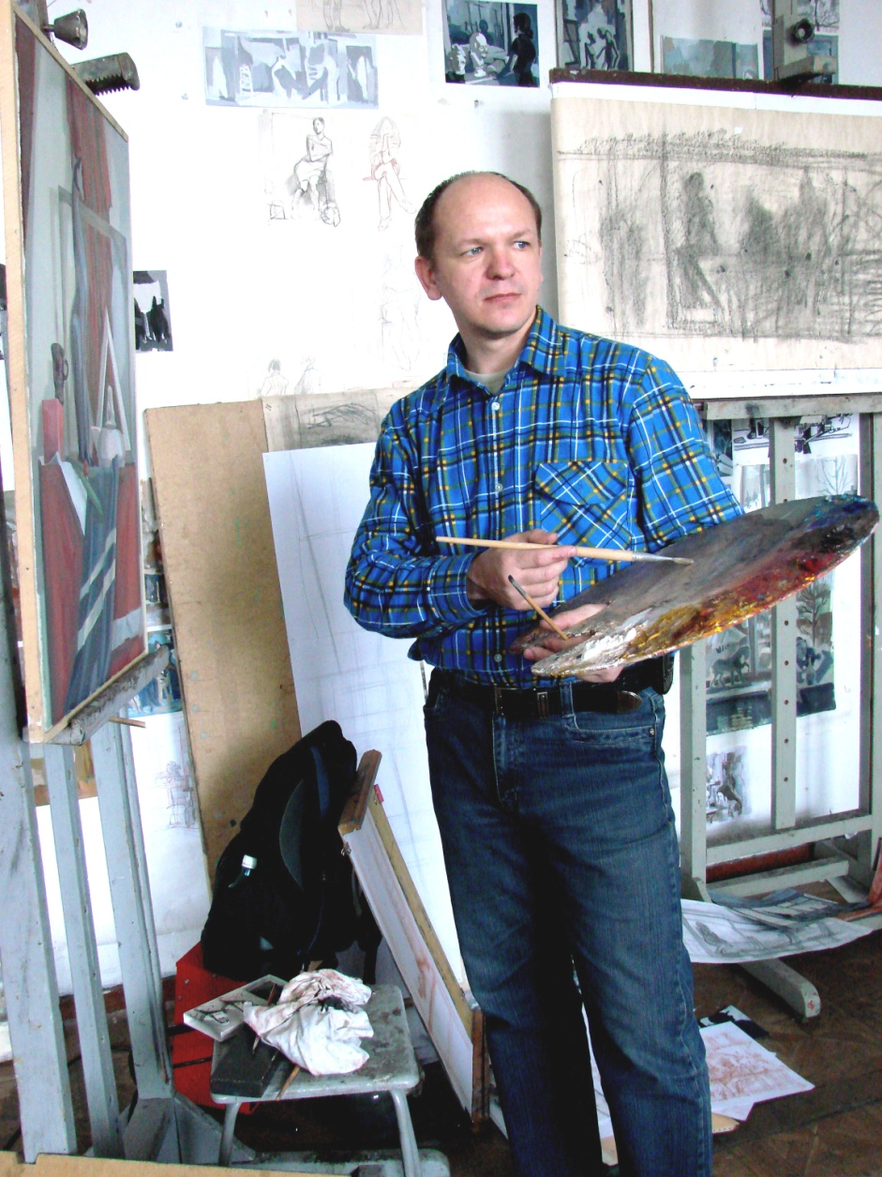
Желаем
вдохновения
и творческих успехов!

